Slide 1
CHÀO MỪNG CÁC EM
ĐẾN VỚI BÀI HỌC
NGÀY HÔM NAY!

Slide 2
BÀI TẬP
CUỐI CHƯƠNG 5

Slide 3
KHỞI ĐỘNG
Các nhóm tổng hợp ý kiến vào giấy A1 thành sơ đồ tư duy theo các yêu cầu với các nội dung như sau:
Nhóm 1: THU THẬP VÀ PHÂN LOẠI DỮ LIỆU
Thu thập dữ liệu
Phân loại dữ liệu theo các tiêu chí
Tính hợp lí của dữ liệu

Slide 4
KHỞI ĐỘNG
Các nhóm tổng hợp ý kiến vào giấy A1 thành sơ đồ tư duy theo các yêu cầu với các nội dung như sau:
Nhóm 2: BIỂU ĐỒ HÌNH QUẠT TRÒN
Ý nghĩa biểu đồ hình quạt tròn
Đọc biểu đồ hình quạt tròn
Biểu diễn dữ liệu vào biểu đồ hình quạt tròn
Phân tích dữ liệu trên biểu đồ

Slide 5
KHỞI ĐỘNG
Các nhóm tổng hợp ý kiến vào giấy A1 thành sơ đồ tư duy theo các yêu cầu với các nội dung như sau:
Nhóm 3: BIỂU ĐỒ ĐOẠN THẲNG
Ý nghĩa và các thành phần của biểu đồ
đoạn thẳng
Vẽ biểu đồ đoạn thẳng
Đọc và phân tích dữ liệu từ biểu đồ đoạn thẳng

Slide 6
LUYỆN TẬP

Slide 7
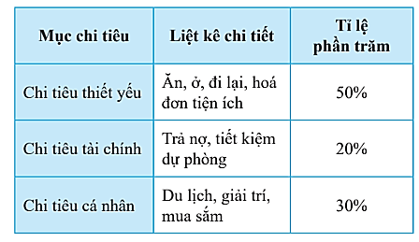
Bài 1: (SGK – tr109)
Bảng thống kê dưới đây biểu diễn dữ liệu về chỉ tiêu của gia đình bạn Lan. Em hãy phân loại dữ liệu trên hai tiêu chí định tính và định lượng.

Slide 8
Giải
Dữ liệu định tính:
Mục chi tiêu: Chi tiêu thiết yếu; chi tiêu tài chính; chi tiêu cá nhân.
Liệt kê chi tiết: Ăn, ở, đi lại, hóa đơn tiện ích; Trả nợ, tiết kiệm, dự phòng; Du lịch, giải trí, mua sắm.
Dữ liệu định lượng: Tỉ lệ phần trăm: 50%, 20%, 30%

Slide 9
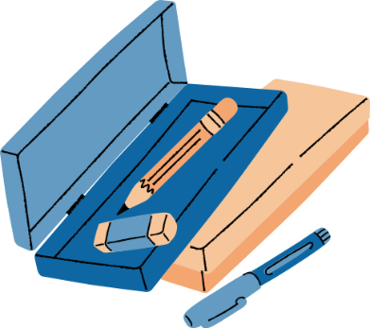
Bài 2: (SGK – tr.109)
Thống kê điểm kiểm tra môn Toán của 10 học sinh giỏi Toán của lớp 7B, ta được dãy số liệu sau: 8; 8; 8; 8,5; 9; 9; 9; 9,5; 10; 10.
Dữ liệu trên có đại diện cho kết quả kiểm tra môn Toán của học sinh lớp 7B hay không?
Giải
Dữ liệu trên không đại diện cho kết quả kiểm tra Toán của lớp 7B vì còn thiếu dữ liệu của các học sinh không phải học sinh giỏi Toán.

Slide 10
HƯỚNG DẪN VỀ NHÀ
* Ghi nhớ
kiến thức trong bài.
* Hoàn thành các bài tập trong SBT.
* Chuẩn bị ôn tập: Ôn KT HKI.

Slide 11
CẢM ƠN CÁC EM
ĐÃ LẮNG NGHE BÀI HỌC!

